Slide 1
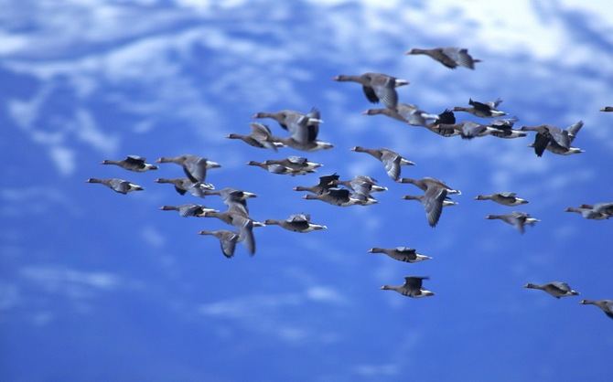
Птицы

Slide 2
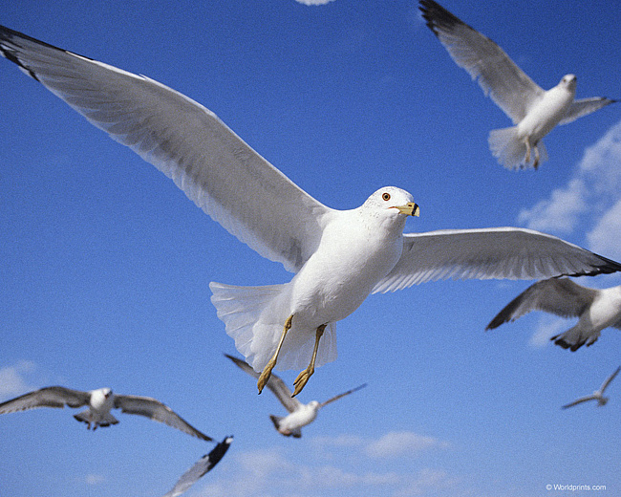
1. Затрачивать меньше усилий при полёте птицам позволяет:
а) сухая кожа
б) размеры птицы
в) подвижная шея
г) расположение перьев

Slide 3
Расположение перьев

Slide 4
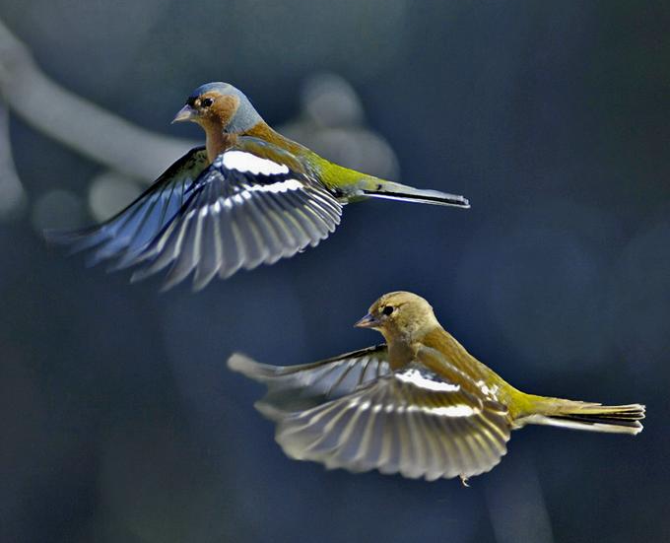
2. Что предохраняет птиц охлаждения?
а) перья
б) лёгкие
в) желудок
г) воздушные мешки

Slide 5
Перья

Slide 6
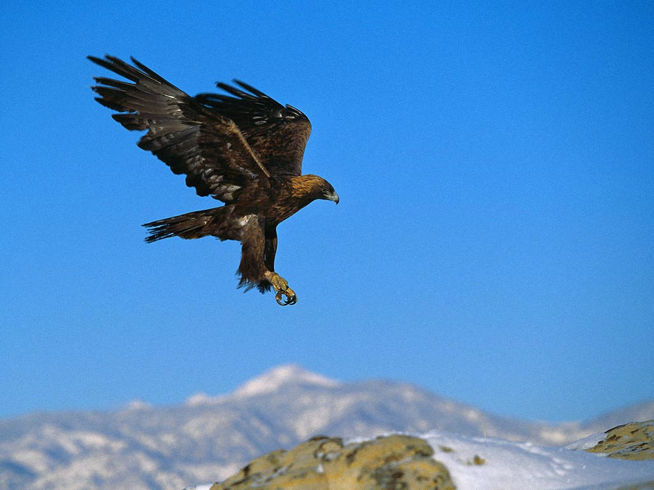
3. Быстролетающие хищные птицы с мощными крыльями, когтями и клювом питаются животными:
а) бегающими и летающими
б) ползающими по земле
в) обитающими под корой
г) живущими в воде

Slide 7
Бегающими и летающими

Slide 8
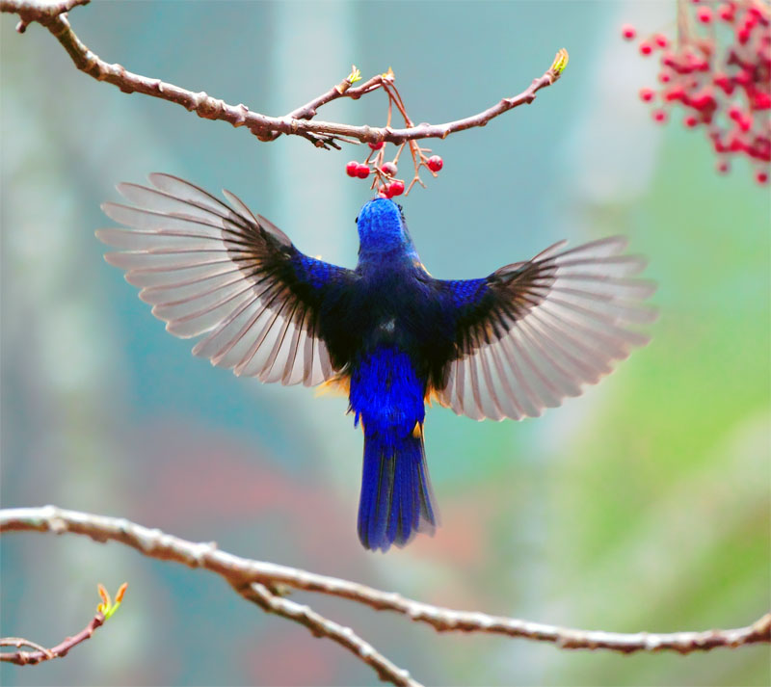
4. Хвостовые перья на теле птиц:
а) увеличивают количество воздуха между перьями
б) уменьшают сопротивление воздуха
в) увеличивают обтекаемость формы тела
г) направляют движение птицы при полёте

Slide 9
Направляют движение птицы при полёте

Slide 10
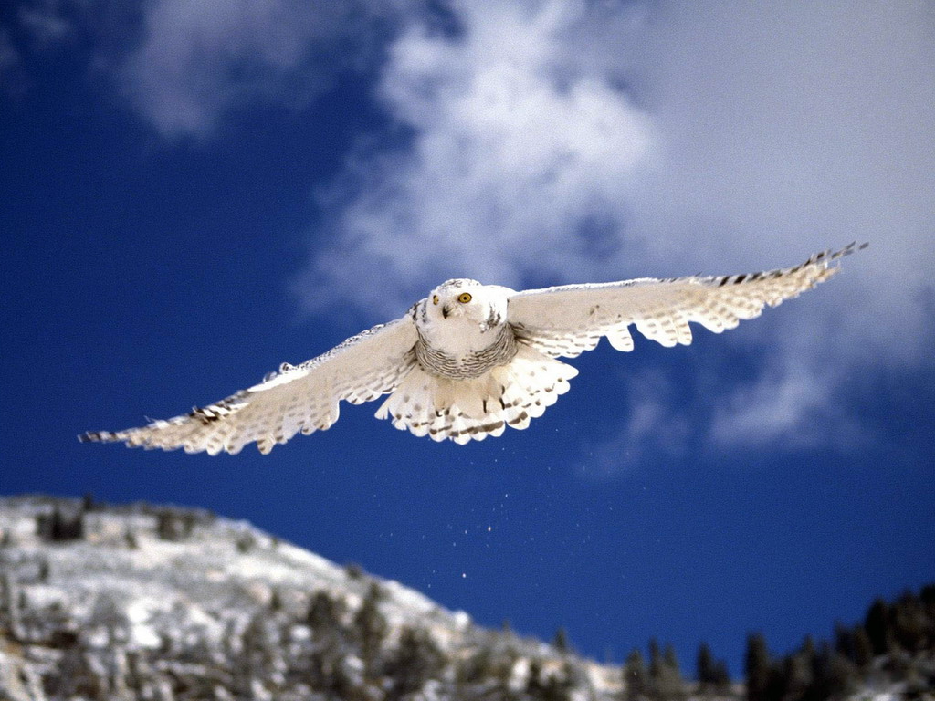
5. Признак приспособленности птиц к полёту:
а) появление четырёхкамерного сердца
б) хороший слух
в) наличие полых костей
г) хорошее зрение

Slide 11
Наличие полых костей

Slide 12
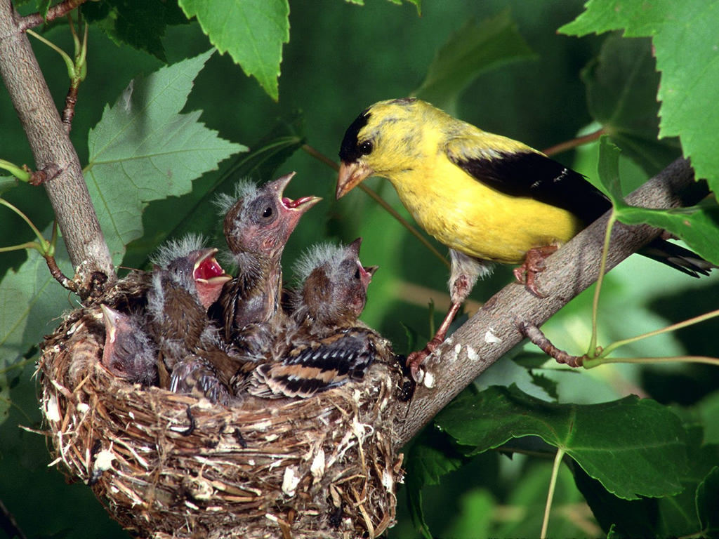
6. Какие особенности размножения птиц отличают их от пресмыкающихся?
а) наличие желтка в яйце
б) откладывание яиц
в) выкармливание потомства
г) строительство гнезда

Slide 13
Строительство гнезда

Slide 14
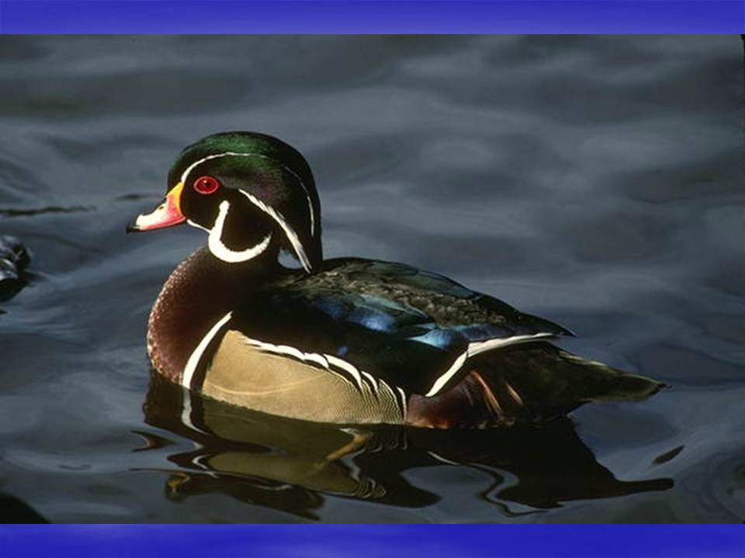
7. Воздушные мешки, как часть дыхательной системы, имеются:
а) у птиц
б) у земноводных
в) у пресмыкающихся
г) у млекопитающих

Slide 15
У птиц

Slide 16
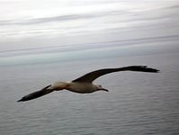
8. Массовая гибель птиц в прибрежных зонах морей может быть вызвана:
а) недостатком пищи
б) загрязнением воды нефтепродуктами
в) сезонными изменениями в природе
г) приливами и отливами

Slide 17
Загрязнением воды нефтепродуктами

Slide 18
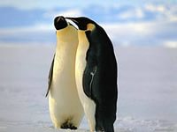
9. Постоянную температуру тела имеют:
а) птицы и млекопитающие
б) земноводные и пресмыкающиеся
в) рыбы
г) ракообразные и паукообразные

Slide 19
Птицы и млекопитающие

Slide 20
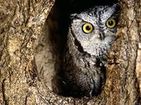
10. Четырёхкамерное сердце имеется :
а) у земноводных
б) у пресмыкающихся
в) у рыб
г) у птиц

Slide 21
У птиц

Slide 22
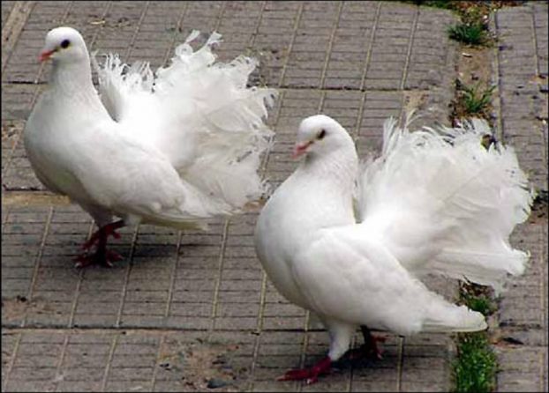
11. Высокий гребень у птиц – это вырост:
а) бедренной кости
б) тазовых костей
в) грудины
г) лопатки

Slide 23
Грудины

Slide 24
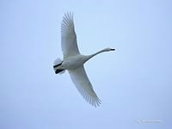
12. Птицы отличаются от пресмыкающихся наличием в скелете:
а) шейного отдела позвоночника
б) хвостовых позвонков
в) рёбер
г) грудины

Slide 25
Грудины

Slide 26
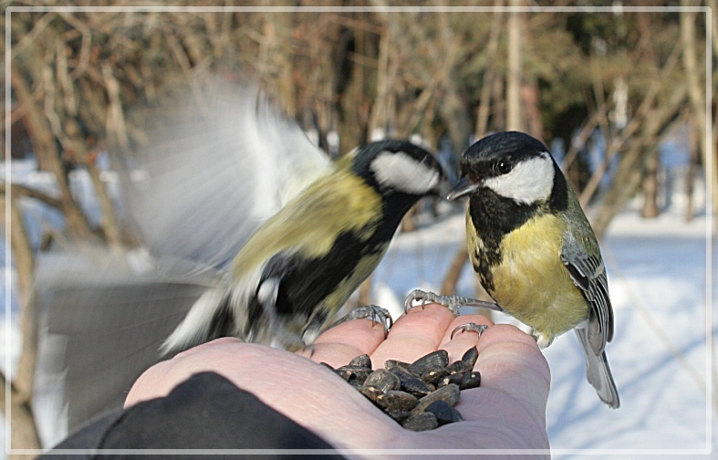
13. Желудок птиц имеет:
а) один отдел
б) два отдела
в) три отдела
г) четыре отдела

Slide 27
Один отдел

